Slide 1
Master Panel
Schema di principio per regolazione VBias e VAnnealing
Roberto Malaguti INFN Ferrara
08/10/2024

Slide 2
Dalla presentazione di Preghenella

Slide 3
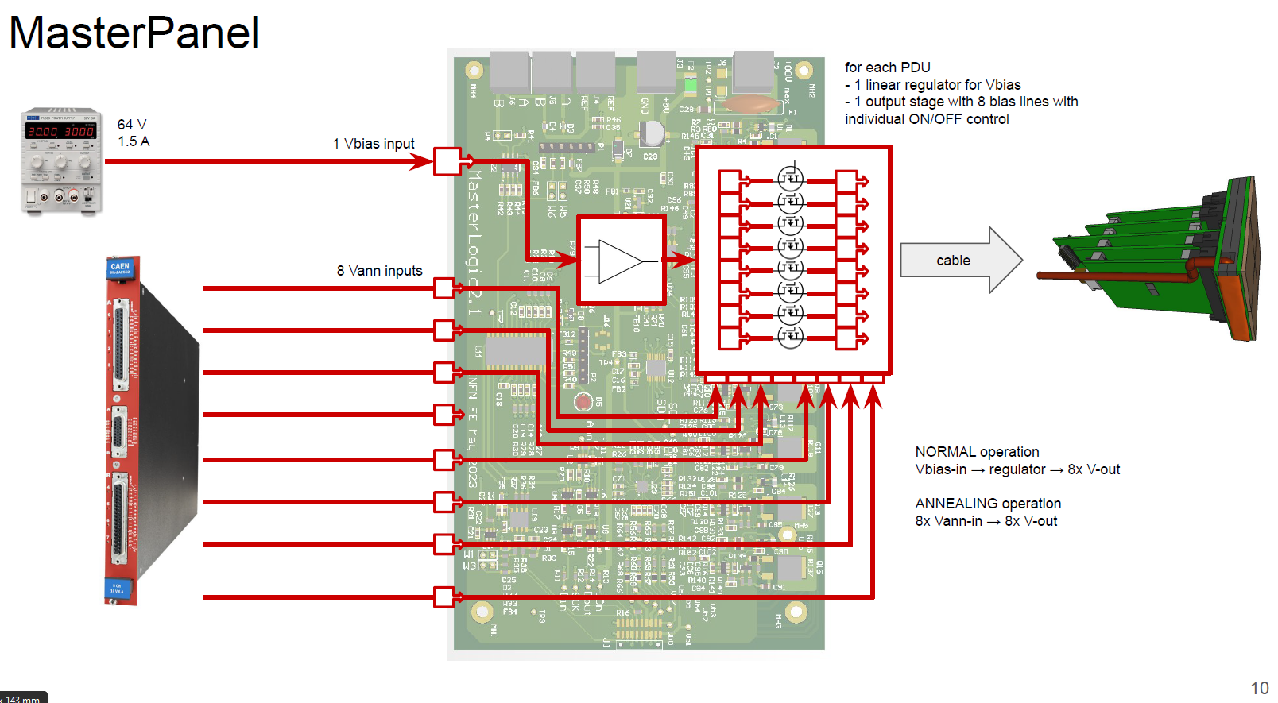
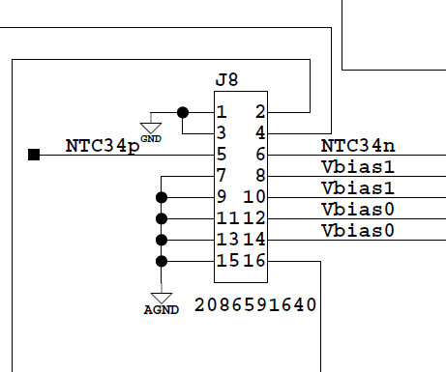
Dalla presentazione di Preghenella

Slide 4
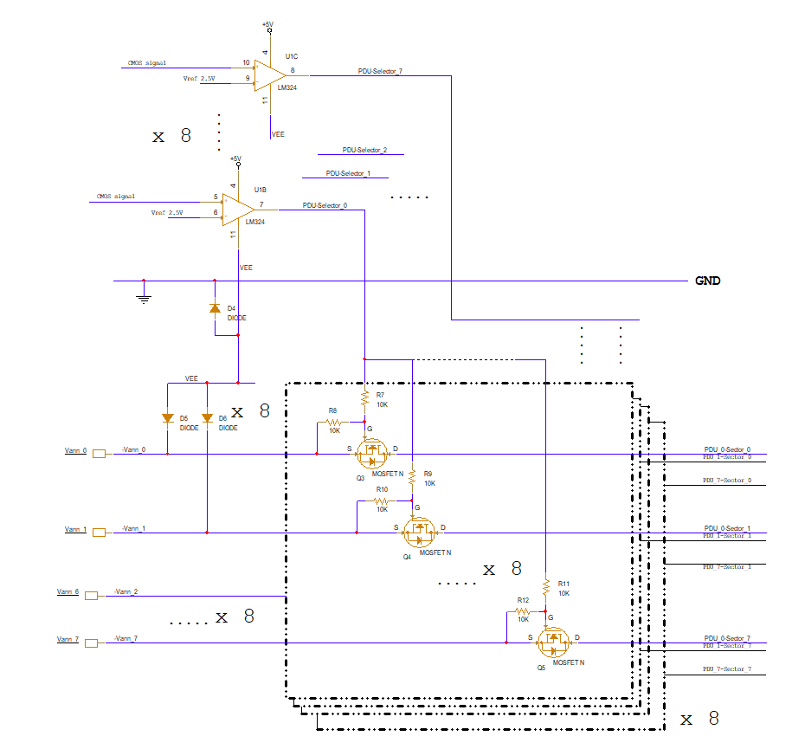
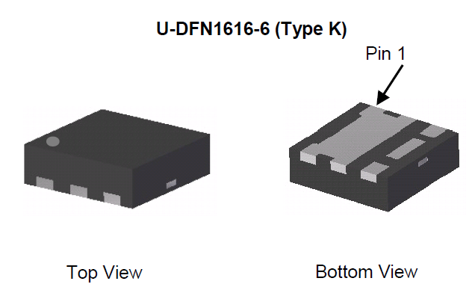
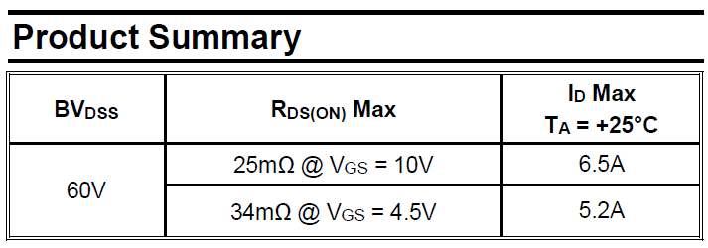
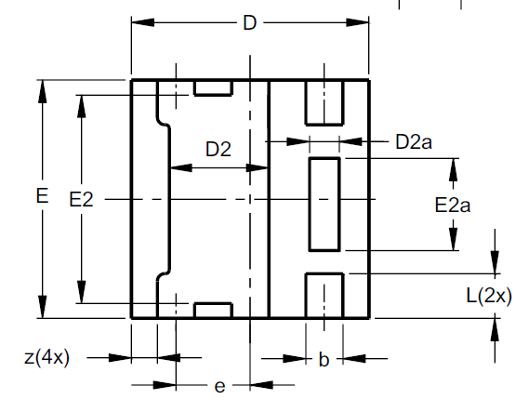
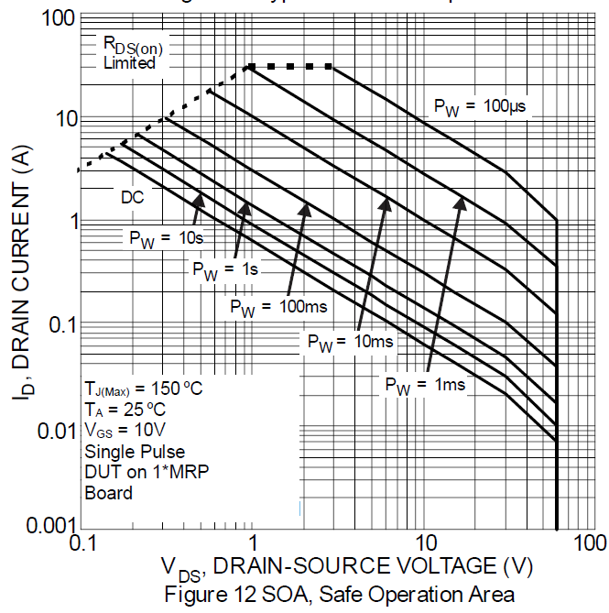
Schema Vann. switch
MOSFET DMT6030LFCL
1,65 x 1,65 mm

Slide 5
Confronto MOSFET
Part Number | DMT6017LFDF | DMT8030LFDF | DMT6030LFCL
Data Sheet | https://www.diodes.com/assets/Datasheets/DMT6017LFDF.pdf | https://www.diodes.com/assets/Datasheets/DMT8030LFDF.pdf | https://www.diodes.com/assets/Datasheets/DMT6030LFCL.pdf
Spice Model | https://www.diodes.com//spice/download/4175/DMT6017LFDF.spice.txt | https://www.diodes.com//spice/download/4265/DMT8030LFDF.spice.txt | https://www.diodes.com//spice/download/4541/DMT6030LFCL.spice.txt
AEC&nbsp;Qualified | No | No | No
Compliance (Only Automotive(Q) supports PPAP) | Standard | Standard | Standard
Polarity | N | N | N
ESD Diodes (Y|N) | Yes | No | No
|VDS| (V) | 65 | 80 | 60
|VGS| (±V) | 16 | 20 | 20
|IDS| @TA&nbsp;= +25°C (A) | 8.1 | 7.5 | 6.5
|IDS| @TC&nbsp;= +25°C (A) | - | - | -
PD @TA = +25°C (W) | 1.76 | 2.2 | 1.58
PD @TC = +25°C (W) | - | - | -
RDS(ON)Max@ VGS(10V)(mΩ) | 18 | 25 | 25
RDS(ON)Max@ VGS(4.5V)(mΩ) | 23 | 38 | 34
RDS(ON)Max@ VGS(2.5V)(mΩ) | - | - | -
RDS(ON)Max@ VGS(1.8V)(mΩ) | - | - | -
|VGS(TH)| Min (V) | - | - | -
|VGS(TH)| Max (V) | 2.3 | 2.5 | 2.5
QG&nbsp;Typ @ |VGS| = 4.5V (nC) | 7.5 | 5.4 | 4.5
QG&nbsp;Typ @ |VGS| = 10V (nC) | 15.3 | 10.4 | 9.1
CISS Typ (pF) | 891 | 641 | 639
CISS Condition @|VDS|&nbsp;(V) | 30 | 25 | 30
Packages | U-DFN2020-6 (Type F) | U-DFN2020-6 (Type F) | U-DFN1616-6

Slide 6
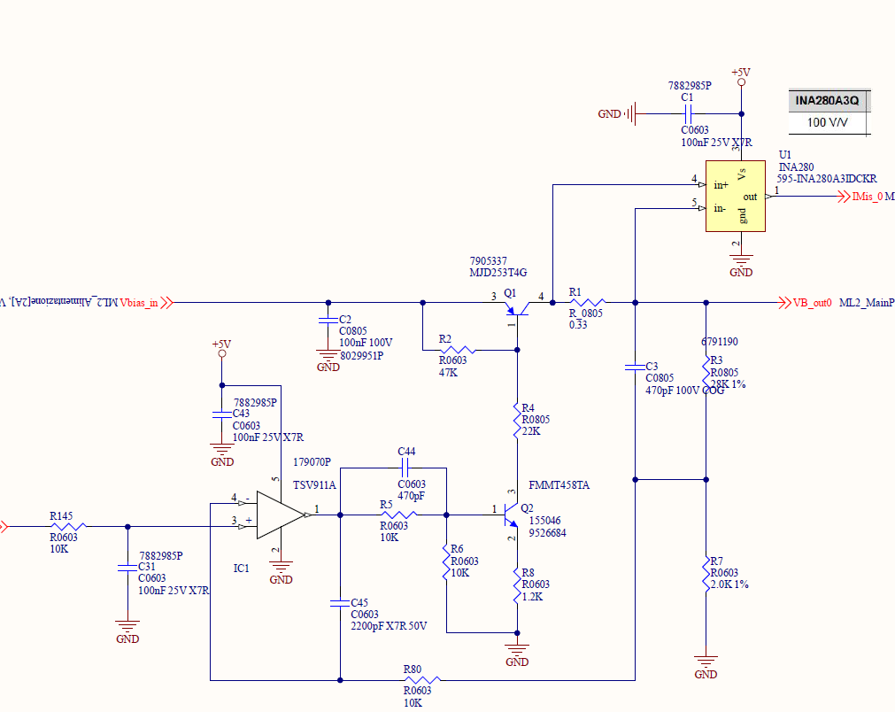
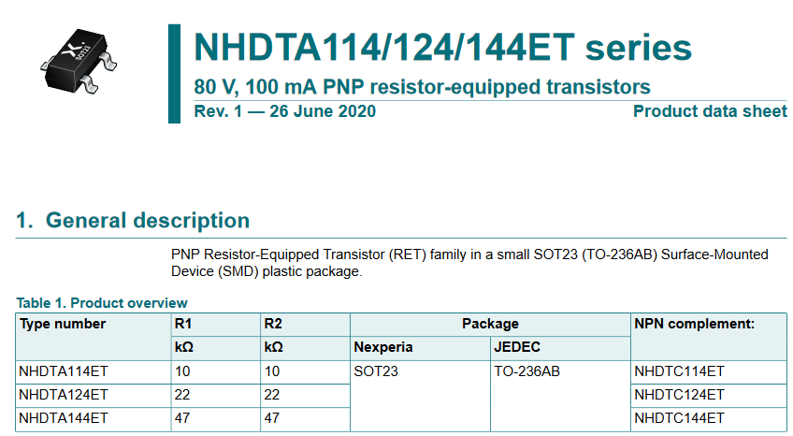
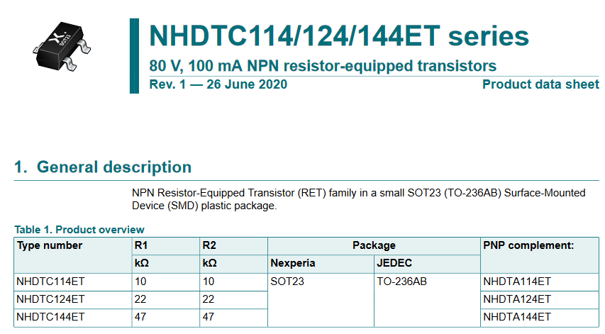
Schema regolatore Vbias - Vin max = 64V - Corrente di uscita max = 1.5mA

Slide 7
Conclusioni
Avere un solo regolatore Vbias reduce lo spazio del circuito ma richiede 8 diodi per collegare UNA Vbias a 8 canali di Vann.
8 regolatori VBias per PDU implica 64 regolatori su una MasterPanel ma semplifica il collegamento.
Il misuratore di corrente in uscita ai regolatori VBias potrebbe non essere indispensabile.
La misura della tensione in uscita (VBias e Vann) e’ utile.
Canale di comunicazione. RS485, a parere mio, e’ il piu’ indicato ma occorre vedere se compatibile con lo standard dell’esperimento

